Slide 1
Семья Болконских
Подведение итогов
1 части I тома.

Slide 2
Цели:
Показать главные черты характера членов семьи Болконских, их взаимоотношения.
2. Подвести итоги 1части 1 тома.

Slide 3
В 1 части 1 тома Толстой знакомит нас с различными группами и представителями дворянства. Мы уже побывали в аристократическом салоне А. П. Шерер, отметили, чем отличается от великосветских аристократов семья Ростовых, а теперь автор знакомит нас с новыми своими героями – семьей князя Андрея Болконского. Вслед за автором мы попадаем в родовое имение Болконских – Лысые Горы

Slide 4
Болконские . Лысые горы
Лысые горы расположены недалеко от Смоленска. Главная часть имения – дом- мрачное здание, в котором царят строгость, заведенный порядок.
Деталью является описание боя часов в господском доме – все часы, и в гостиной, и в комнатах, работают в унисон, что является характеристикой пунктуальности и скрупулезности быта. Обеды в имении торжественные, с обилием перемен блюд, множеством прислуги.
Дом подавляет своих обитателей – несколько раз в романе подчеркиваются его большие размеры, гулкие анфилады комнат, картинные галереи с портретами знаменитых предков, их именами и перечислением деяний.
Интересы семьи
Все члены семейства Болконских высоко ставят интересы рода и семьи. Князь Андрей женился в положенное время из-за необходимости произвести на свет наследника, чтобы род не угас. Княжна Марья не рассматривает мезальянс – брак с человеком, находящимся ниже ее по социальному положению.Старый князь является патриотом не только Отечества, но и своей семьи, воспитывая детей, а потом и внука в духе верности идеалам дворянства.
Описание имения Болконских Лысые горы
Лысые горы расположены недалеко от Смоленска. Главная часть имения - дом, описывается как большое мрачное здание, в котором царят строгость, раз и навсегда заведенный порядок.
Немаловажной деталью является описание боя часов в господском доме – все часы, и в гостиной, и в комнатах, работают в унисон, что является характеристикой пунктуальности и скрупулезности, с которыми в доме налажен быт. Обеды в имении торжественные, с обилием перемен блюд, множеством прислуги.
Дом подавляет своих обитателей – несколько раз в романе подчеркиваются его большие размеры, пустые, гулкие анфилады комнат, картинные галереи с портретами знаменитых предков, их именами и перечислением деяний.
Notes:
Болконские
Лысые горы

Slide 5
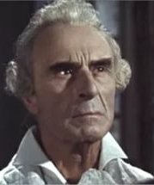
Что представляет из себя хозяин имения, отец князя Андрея и княжны Марьи, князь Николай Андреевич Болконский? (гл. 22)
2. Что вы можете сказать о его характере уже сейчас, при первом его появлении?
Почему его называли прусским королем? Справедливо ли такое название?
Н. А. Болконский – вельможа прошлого века, современник А. Суворова, Потемкина, Орлова. За строптивость был сослан в деревню еще при прошлом царствовании. Это человек незаурядного ума, серьезного образования, широких интересов и разнообразных занятий. Даже теперь, когда он в отставке, безвыездно живёт в деревне, не имеет никакого значения в делах государственных, все видные и высокопоставленные чиновники края долгом и обязанностью считали появление у князя Н. А. Болконского, «выход которого они также терпеливо и почтительно ждали, как и архитектора, и садовника, и княжны Марьи». Всеобщее чувство при его появлении – почтительность и страх.
Старый князь не является антагонистом – он пылкий патриот России, служащий своему Отечеству верой и правдой.
Notes:
Глава семьи Болконских в романе предстает скупым, ограниченным тираном. Он дурно обращается с дочерью, не дружен с сыном.
По отношению к крестьянам князь Николай жесток и безжалостен, он не вникает в нужды зависимых от него людей, предпочитая пользу человеческому отношению.
Превыше всех добродетелей князь ценит ум и деятельность, не обращая внимания на моральные качества человека.
Однако старый князь не является антагонистом – он пылкий патриот России, служащий своему Отечеству верой и правдой.

Slide 6
Портрет князя Андрея Болконского (гл. 3)
Устами Пьера Безухова Толстой дает Андрею самую лестную характеристику:
умен; начитан; образован; обладает силой воли; способен развиваться; физически красив. Характер Андрея Болконского претерпевает по мере развития сюжета значительные изменения.
На вечере у Анны Шерер Андрей предстает перед нами как пресытившийся светским обществом аристократ, которому наскучили все, в первую очередь, его жена. От начала к концу романа его характер претерпевает поразительные изменения – от аристократа, до патриота и защитника русского народа.

Slide 7
Портрет княжны Марьи
Что можно сказать о её характере?
Княжна Марья некрасива физически, но благородна и добра.
Княжна описывается как глубоко религиозный, склонный к самопожертвованию человек.
Она пытается обеспечить брак мадемуазель Бурьен, заменяет умершую мать племяннику.

Slide 8
Особенности воспитания и отношения между детьми в семье Болконских
Андрей и Марья были друзьями в детстве и сохранили дружеские отношения в старшем возрасте. Их отец, старый князь, был нетерпимым родителем. Его педантичность, граничащая с грубостью, нередко заставляла дочь плакать.
Однако по-своему старик любил своих детей, и они ощущали эту любовь. Княжна Марья была счастлива и довольна своей жизнью в семье.

Slide 9
Лиза Болконская
Что можно сказать о её характере?
Княгиня Лиза – светская женщина
Она говорит только по-французски, высоко ценит положение в обществе, привержена светским развлечениям. Она не любит мужа, он является необходимым атрибутом молодой женщины, но как личность Андрей ее не интересует.
Княгиня не хочет уезжать в деревню, она боится родов и предпочитает остаться в городе. Предчувствия ее не обманывают – родив малыша, княгиня умирает.

Slide 10
Кто вам больше нравится:
Лиза Болконская или княжна Марья? Почему? Ведь внешне она и неловка, и худа, и некрасива?
«Хочешь знать, счастлив ли я? Нет. Счастлива ли она? Нет. Отчего это? Не знаю…»

Slide 11
Николенька Болконский
Notes:
Николенька Болконский

Slide 12
Мадмуазель Бурьен
Notes:
Мадмуазель Бурьен

Slide 13
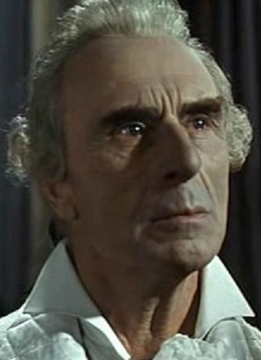
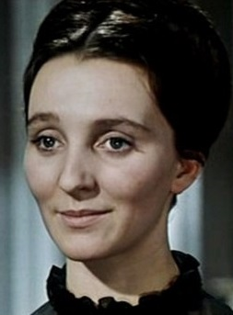
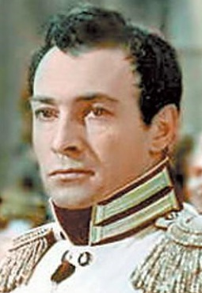
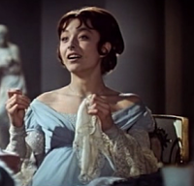
Какие черты Болконских можно назвать фамильными, свойственными всем Болконским?
Notes:
Характер Андрея Болконского претерпевает по мере развития сюжета значительные изменения.
На вечере у Анны Шерер Андрей предстает перед нами как пресытившийся светским обществом аристократ, которому наскучили все, в первую очередь, его жена.

Slide 14
Болконские внешне
1) невысоки ростом;
2) у всех строгие и сухие черты лица;
3) маленькие руки и ноги;
4) но едва ли не самое главное, объединяющее всех Болконских – сходство их глаз.
Notes:
Характер Андрея Болконского претерпевает по мере развития сюжета значительные изменения.
На вечере у Анны Шерер Андрей предстает перед нами как пресытившийся светским обществом аристократ, которому наскучили все, в первую очередь, его жена.

Slide 15
Княжна Марья
«особенно хороши глаза, грустные, но глубокие и лучистые, оттого прекрасные» (автор описывает большие прекрасные глаза княжны, накладывающие отпечаток на весь ее облик и скрывающие внешнюю непривлекательность)

Slide 16
Князь Андрей «прекрасные глаза, они светились умным и добрым, непривычным блеском». (гл. 25).

Slide 17
Отец Болконский
Толстой всюду подчёркивает умные и блестящие глаза
Болконского-отца

Slide 18
Какие же черты характера свойственны всем Болконским?
Ум, гордость, глубокая работа мысли, глубина душевного мира, аристократизм – вот характерные особенности семьи Болконских, скрываемые от посторонних, видимые через их портреты

Slide 19
Как относятся отец, сын, дочь Болконские друг к другу? Любят ли они друг друга?
Княжна Марья и отец
Анна Павловна говорит о ней,
что она несчастлива с отцом, как камни.
Вы согласны с нею?
Княжна Марья обожает отца и трепещет перед ним, его умом и воспитанием, не позволяет никому обижать его. Отец – не мыслит жизни без нее, кричит, а сам смотрит на нее заботливо и ласково, строго и внимательно -нежно

Slide 20
Князь Андрей и отец
-любовь и взаимопонимание без слов
1) Почему князь Андрей непременно хотел к нему заехать?
Не только попрощаться, завещает воспитывать его сына, если его убьют.
2) Какое напутствие он дает сыну? (гл.25)

Slide 21
«Своя» или нет в семье Болконских Лиза? Почему она не могла быть своей?
«Хочешь знать, счастлив ли я? Нет. Счастлива ли она? Нет. Отчего это? Не знаю…» Муж Андрей пытается вырваться из опостылевшего ему быта. Женитьбу он считает большой ошибкой, и к будущему отцовству относится безрадостно

Slide 22
К кому ближе семья Болконских – Шерер или Ростовым?
На чем основана семейная близость Болконских ?
Как и во многих дворянских домах России, членов семьи сплачивали общие славные предки, долг перед Отечеством, интересы семьи и рода. Нерассуждающая привязанность друг к другу не для Болконских – они рационалистичны, руководствуются не сердцем, но разумом
Жизнь семьи Болконских в Лысых Горах в каких-то своих элементах ближе к жизни Ростовых: та же взаимная любовь членов семьи, та же глубокая сердечность, естественность поведения, большая близость в языке и во взаимоотношениях, к народу. В этом отношении они противопоставлены петербургскому высшему свету

Slide 23
В письме к Фету Толстой одобрил его определение двух видов ума –
“ум ума” и “ум сердца”.
Где же (у Ростовых или у Болконских ) мы видим “ум ума” ярко выраженный, а где “ум сердца”?

Slide 24
Сравнение семьи Болконских и Ростовых
№ | Критерий | Болконские | Ростовы
1 | Семья и отношения в ней
2 | Конфликт поколений
3 | Отношение к природе
4 | Патриотизм
5 | Духовность

Slide 25
Заключение
Семья Болконских нетипична для описываемого времени. Строгий жизненный уклад, рационалистичность, несгибаемость, высокие требования к морали характеризуют всех ее членов.
Писатель возлагает надежду на лучшее будущее России на продолжателей рода Болконских и невымышленных людей, похожих на них

Slide 26
Домашнее задание:
ВСЕМ перечитать : Т. I ч.II главы ,3,8,12,15,17,18,19,20,21
1вариант: 1. Готова ли русская армия к войне?
2. Что предпринимал Кутузов?
3. Как представлял себе войну князь Андрей и свою роль в ней?
2 вариант: 4. Почему после встреч с Тушиным князь Андрей подумал : “ Все это было так странно, так непохоже на то, на что он надеялся?” (гл.15-20-21).
(закладки о Кутузове, человеке и полководце, о князе Андрее).

Slide 27
ВСЕМ: подведение итогов работы по I части I тома
(запишите краткий ответ)
1. Какое время изображено в I части I тома?
2. Происходит ли в этой части столкновение двух миров- России и Франции? Какую роль оно играет?
3.Какие слои русского общества показывает здесь Толстой?
4. Какие же основные группы людей намечает Толстой в этом многолюдье, так что не создается ощущение “толкотни и давки”?
5. Какие события I части группируют вокруг себя эти герои?
6. Главный прием, с помощью которого характеризует Толстой своих героев?
7. Что повторяется во всех эпизодах, скрепляя их в единое целое?

